Slide 1
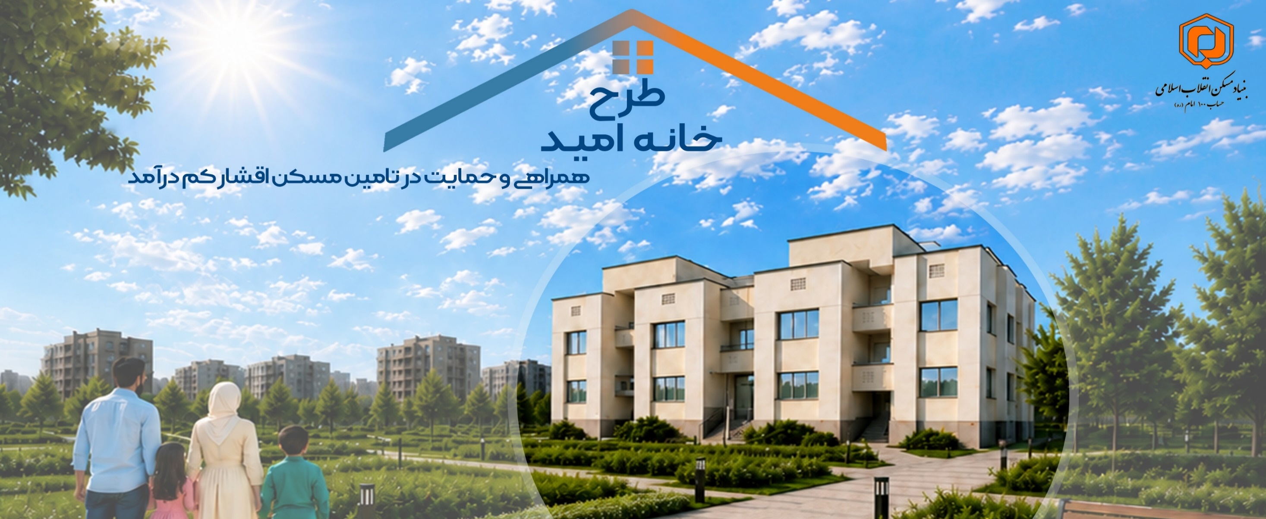
بسمه تعالی
گزارش طرح خانه امید
جلسه شورای مرکزی بنیاد مسکن انقلاب اسلامی
مورخ : 1405/7/27

Slide 2
هدف طرح خانه امید در بنیاد مسکن
بنیاد مسکن انقلاب اسلامی در راستای اصل 31 قانون اساسی و وظیفه ذاتی خود طبق اساسنامه مبنی بر تأمین مسکن محرومین، نسبت به افزایش دسترسی به مسکن (به صورت ملکی و استیجار) برای خانوارهای دهک 1 تا 4 درآمدی و یا خانوارهای تحت پوشش نهادهای حمایتی (کمیته امداد و بهزیستی) فاقد مسکن (با فرم ج سبز) در سال 1405 :
      65 هزار واحد در شهرها
      155 هزار واحد در روستاها (73% از واحدهای غیرمقاوم روستایی متعلق به خانوارهای دهک 1 تا 4 می‌باشند)
به منظور ارتقاء کیفیت زندگی از طریق همکاری نهادی، راهبری و نظارت می‎نماید.

Slide 3
برنامه طرح خانه امید (مسکن محرومین)
مسکن روستایی : 155000 واحد
مسکن ملکی : 63500 واحد
واحد مسکونی : 220000 واحد
مسکن شهری : 65000 واحد
تأمین زمین : 132000 واحد
مسکن استیجاری : 1500 واحد
تامین منابع مالی : 237 همت

Slide 4
توزیع برنامه 220 هزار واحد مسکونی به تفکیک استان ها

Slide 5
برنامه تأمین زمین
50 هزار واحد مسکونی
تفاهم‌نامه تأمین زمین با سازمان ملی زمین و مسکن
25 هزار واحد مسکونی
تفاهم‌نامه تأمین زمین با شرکت عمران شهرهای جدید
20 هزار واحد مسکونی
تأمین زمین رایگان متعلق به بنیاد در روستاهای حریم شهر
33 هزار قطعه
بارگذاری زمین در سامانه سماع و تم
4 هزار واحد
اراضی هبه‌ شده از سوی خیرین
132 هزار واحد
مجموع

Slide 6
عملکرد تأمین و واگذاری زمین رایگان در طرح خانه امید
شروع عملیات اجرایی
10500 واحد
پروانه ساختمانی 12500 واحد
قرارداد‌واگذاری
21 هزار واحد
صورتجلسه تحویل
27 هزار واحد
شناسایی
526 قطعه زمین
برای 31 هزار واحد
تفاهم‌نامه تأمین زمین برای
50 هزار واحد مسکونی با سازمان ملی زمین و مسکن
صورت جلسه تحویل 3634 واحد
(1000 واحد در مرحله تهیه نقشه و معرفی به بانک جهت اخذ تسهیلات)
آذربایجان شرقی، اصفهان، سمنان، خوزستان، سیستان و بلوچستان، خراسان رضوی، مرکزی
شناسایی زمین
برای 5783 واحد مسکونی
در 12 شهر جدید
تفاهم‌نامه تأمین زمین برای
25 هزار واحد مسکونی با شرکت عمران شهرهای جدید
واگذاری حریم و خارج از حریم
19500واحد
تأمین زمین رایگان برای 20 هزار واحد مسکونی متعلق به بنیاد در روستاهای حریم شهر
واگذاری حدود 36 هزار قطعه به متقاضیان سرریز شهرها در سامانه تم
بارگذاری زمین برای 33 هزار قطعه زمین در سامانه سماع و تم
هبه زمین برای احداث حدود 4 هزار واحد مسکونی در سال 1405
اراضی هبه‌ شده از سوی خیرین
اراضی در اختیار شهرداری‌ها (براساس وظیفه شهرداری ها در تأمین مسکن ماده 55 قانون شهرداری‌ها)/ اراضی متعلق به کارخانجات و صنایع بزرگ/ اراضی نهادهای حمایتی (کمیته امداد، بهزیستی، بنیاد مستضعفان و ستاد اجرایی فرمان امام)/ اراضی منابع ملی که توسط شورای مسکن استان‌ها شناسایی و تخصیص می‌یابد.
برنامه تأمین زمین برای 132 هزار واحد زمین مسکونی شناسایی و تخصیص زمین برای : 91 هزار واحد مسکونی

Slide 7
برنامه تأمین منابع مالی در طرح خانه امید– سال 1405 (احداث 155 هزار واحد روستایی – 65 هزار واحد شهری )
لیست منابع مالی |  | جزئیات منابع مالی | مبلغ | واحد
تسهیلات |  | تسهیلات ساخت قرض الحسنه 20 ساله 500 میلیون تومانی | 89 | همت
تسهیلات قرض الحسنه مهر ایران / رسالت |  | تسهیلات قرض الحسنه مهر ایران / رسالت | 170 | میلیارد تومان
منابع از محل حساب 100 حضرت امام بنیاد مسکن 71 همت |  | منابع از محل حساب 100 حضرت امام بنیاد مسکن | 4.5 | همت
 |  | کمک خیرین (نقدی - غیر نقدی) | 526 | میلیارد تومان
 |  | کمک مسئولیت های اجتماعی(نقدی - غیر نقدی) / بند خ ماده 20 برنامه هفتم توسعه | 2 | همت
 |  | واگذاری اراضی | 38 | همت
 |  | هزینه آماده سازی (بستر سازی) | 20 | همت
 |  | تخفیفات خدمات نظام مهندسی (طراحی و نظارت) و هزینه صدور پروانه | 6 | همت
نهادهای حمایتی (کمیته امداد و بهزیستی) |  | نهادهای حمایتی (کمیته امداد و بهزیستی) | 4.5 | همت
اعتبارات دولتی 4 همت |  | اعتبارات دولتی – ملی | 2.75 | همت
 |  | اعتبارات دولتی – استانی (اعتبارات در اختیار نمایندگان ) توازن 1، توازن 2 و 3% اعتبارات نفت | 864 | میلیارد تومان
 |  | نیم درصد سهم سود بانک | 50 | میلیارد تومان
آورده متقاضی |  | آورده متقاضی وو کمک خیرین به کارفرمایان | 69 | همت
مجموع |  |  | 238 | همت

Slide 8
عملکرد منابع مالی در طرح خانه امید– سال 1405 (احداث 155 هزار واحد روستایی – 65 هزار واحد شهری )
لیست منابع مالی |  | جزئیات منابع مالی | مبلغ | واحد
تسهیلات |  | تسهیلات ساخت قرض الحسنه 20 ساله 500 میلیون تومانی | 14 | همت
تسهیلات قرض الحسنه مهر ایران / رسالت |  | تسهیلات قرض الحسنه مهر ایران / رسالت | 15 | میلیارد تومان
منابع از محل حساب 100 حضرت امام بنیاد مسکن 23 همت |  | منابع از محل حساب 100 حضرت امام بنیاد مسکن | 2.2 | همت
 |  | کمک خیرین (نقدی - غیر نقدی) | 359 | میلیارد تومان
 |  | کمک مسئولیت های اجتماعی(نقدی - غیر نقدی) / بند خ ماده 20 برنامه هفتم توسعه | 200 | میلیارد تومان
 |  | واگذاری اراضی | 10 | همت
 |  | هزینه آماده سازی (بستر سازی) | 8 | همت
 |  | تخفیفات خدمات نظام مهندسی (طراحی و نظارت) و هزینه صدور پروانه | 2 | همت
نهادهای حمایتی (کمیته امداد و بهزیستی) |  | نهادهای حمایتی (کمیته امداد و بهزیستی) | 487 | میلیارد تومان
اعتبارات دولتی 2 همت |  | اعتبارات دولتی | 1.75 | همت
 |  | نیم درصد سهم سود بانک | 3 | میلیارد تومان
آورده متقاضی |  | آورده متقاضی | 29 | همت
مجموع |  |  | 68 | همت

Slide 9
تعداد واحد در دست اجرای طرح خانه امید در سال 1405
تعداد واحد در مرحله سفتکاری
تعداد واحد اجرای فونداسیون
تعداد واحد در مرحله پی کنی
تعداد واحد در دست اجرا
نوع
22088 واحد
42129 واحد
71475 واحد
75501 واحد
روستایی
9975 واحد
17824 واحد
28402 واحد
29806 واحد
شهری
32063 واحد
59953 واحد
99877 واحد
105307 واحد
مجموع
عملکرد تا مهر 1405
87 درصد
برنامه تا مهر 1405
120000 واحد

Slide 10
واحدهای شروع شده بر اساس نوع ساخت
* نوع ساخت فردی مجموع فردی 74 % و گروه ساخت 8% می باشد.

Slide 11
تفاهم با نهادهای حمایتی به منظور هم‌افزایی در تأمین 52 هزار واحد مسکونی
ارائه گزارش عملکرد به همراه مانده مطالبات از محل تفاهم‌نامه‌ها با کمیته امداد و سازمان بهزیستی
2/4 همت
تامین 8 هزار واحد مسکن روستایی
تفاهم نامه های مشترک کمیته امداد امام خمینی (ره) و بنیاد مسکن انقلاب اسلامی
تا سقف 300 میلیون تومان
9 همت
تامین 30 هزار واحد مسکن شهری
تا سقف 300 میلیون تومان
2/4 همت
تامین 6 هزار واحد مسکن شهری بنیاد ساخت
مبلغ 400 میلیون تومان
3/2 همت
تکمیل و احداث 3900 واحد مسکن روستایی
تکمیل و احداث 4100 واحد مسکن شهری
تفاهم نامه های مشترک سازمان بهزیستی و بنیاد مسکن انقلاب اسلامی
تا سقف 400 میلیون تومان
تا سقف 400 میلیون تومان
مجموع : 17 همت

Slide 12
استفاده از ظرفیت شرکت ها ی تابعه بنیاد مسکن در طرح خانه امید
از محل سهم بدهی شرکت‌های تابعه به حساب 100 حضرت امام (ره) مبلغ 1069 میلیارد تومان در بودجه سال 1405 طرح خانه امید منظور شده است که تاکنون 404 میلیارد تومان (38 درصد) تخصیص و بین استان ها توزیع شده است.
وضعیت قراردادهای منعقده فیمابین بنیاد مسکن و شرکت های تابعه
استان | نام پروژه | شرکت طرف قرارداد | سهم شرکت (میلیون ریال) | تعداد واحد
مجموع |  |  | 4,045,157 | 4,263
قم | 120 واحدی آفرینش 1 | تجهیز محیط | 393,659 | 120
قم | 140 واحدی زیتون 11 | تجهیز محیط | 456,300 | 140
البرز | 97 واحدی نظرآباد | سامان محیط | 718,198 | 97
فارس | 92 واحدی شیراز | توسعه مسکن | 270,000 | 92
کرمانشاه | 64 واحدی ماهیدشت | توسعه مسکن | 52,000 | 64
اصفهان | پروژه های خانه امید | سیمان شهرکرد | 1,500,000 | 700
چهارمحال و بختیاری |  |  |  | 650
خوزستان |  |  |  | 900
فارس |  |  |  | 500
کهگیلویه و بویراحمد |  |  |  | 250
لرستان |  |  |  | 200
مرکزی |  |  |  | 550
همدان | 140واحدی شورین | سامان محیط | 1,060,000 | 140

Slide 13
برنامه مسکن استیجار در سال نخست
تعریف 1500 واحد مسکن استیجار در اصلاح بودجه و استفاده از سایر سرفصل‌های اعتباری مانند خیرین، مسئولیت اجتماعی، شهرداری‌ها و نهادهای حمایتی و غیره، جهت تأمین منابع به منظور احداث و بهره‌برداری از واحدهای تعریف شده؛

Slide 14
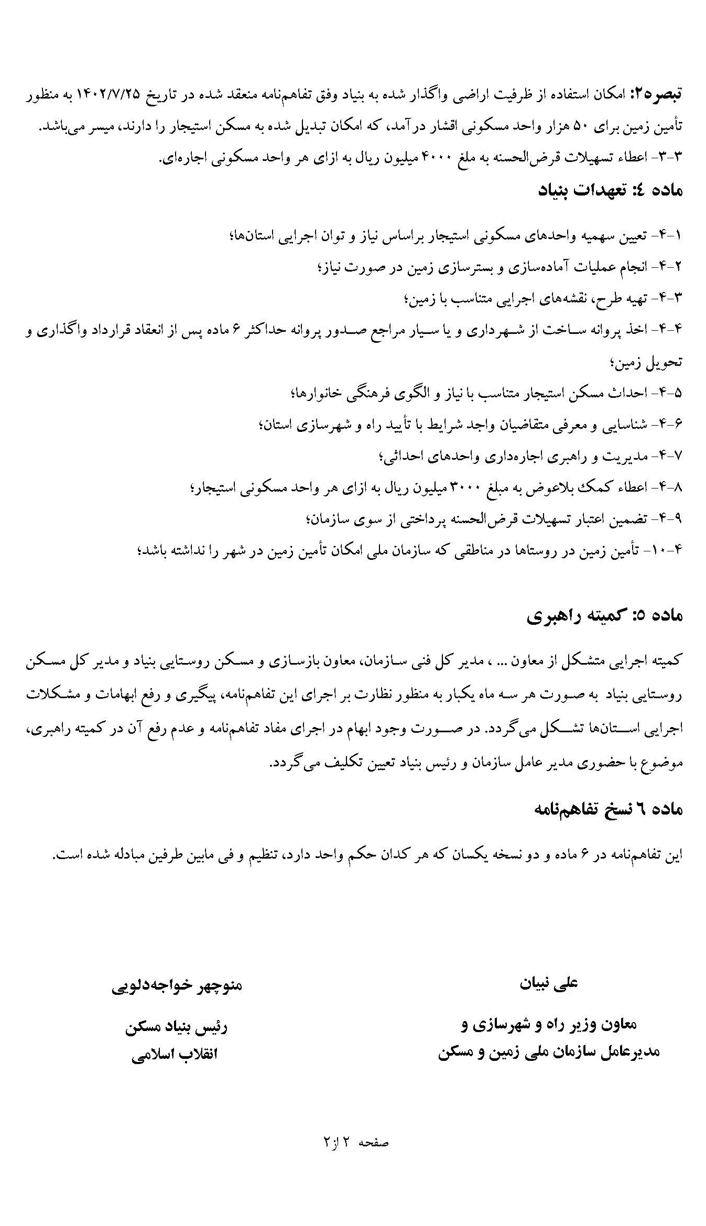
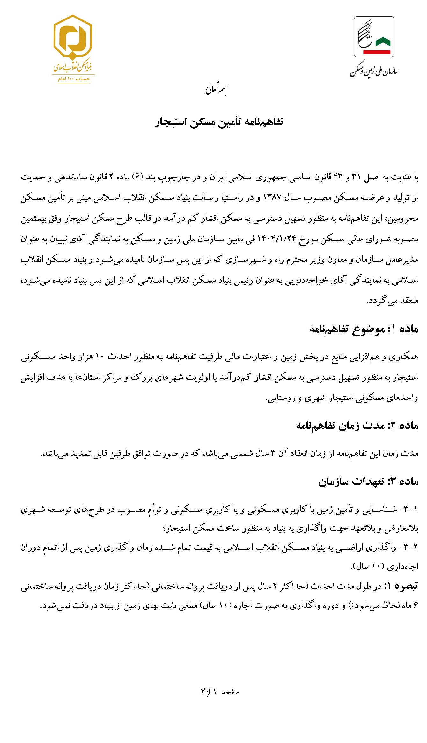
تفاهم‌نامه تأمین مسکن استیجار
تعهدات سازمان ملی زمین و مسکن
تأمین زمین در شهرها؛
تسهیلات قرض الحسنه 400 میلون تومانی برای هر واحد؛
تأمین هزینه آماده سازی زمین توسط سازمان؛
تعهدات بنیاد مسکن
تأمین زمین در روستاها با اولویت روستاهای حریم شهر؛
کمک بلاعوض 300 میلون تومانی برای هر واحد؛
تأمین هزینه آماده سازی زمین واگذار شده توسط بنیاد؛
تهیه طرح، نقشه‌های اجرایی متناسب با زمین؛
راهبری احداث مسکن استیجار متناسب با نیاز و الگو
مدیریت و راهبری اجاره‌داری واحدهای احداثی؛

Slide 15
یارانه واحدهای طرح خانه امید در خصوص هزینه زمین، آماده‌سازی زمین، خدمات مهندسی (طراحی و نظارت) و صدور پروانه
موضوع | شهری : |  | 65000 | روستایی: |  | 155000 | مجموع شهری و روستایی (میلیارد تومان)
 | جزئیات | مبلغ به ازای یک واحد (میلیون تومان) | مجموع (میلیارد تومان) | جزئیات | مبلغ به ازای یک واحد (میلیون تومان) | مجموع (میلیارد تومان)
قیمت زمین | متوسط سرانه زمین برای هر واحد 50 مترمربع متوسط قیمت کل زمین برای هر واحد 300 میلیون تومان واگذاری به صورت رایگان | 300 | 19,500 | متوسط سرانه زمین برای هر واحد 150 مترمربع متوسط قیمت کل زمین برای هر واحد 300 میلیون تومان واگذاری به صورت رایگان | 300 | 46,500 | 66,000
هزینه آماده‌سازی زمین (بسترسازی) | متوسط هزینه آماده سازی زمین متری 2 میلیون تومان متوسط کل هزینه آماده‌سازی زمین برای هر واحد 100 میلیون تومان آماده‌سازی زمین توسط کمک ماشین‌آلات بنیاد | 100 | 6,500 | متوسط هزینه آماده سازی زمین متری 600 هزار تومان متوسط کل هزینه آماده‌سازی زمین برای واحد 90 میلیون تومان آماده‌سازی زمین توسط کمک ماشین‌آلات بنیاد | 90 | 13,950 | 20,450
هزینه صدور پروانه | متوسط هزینه صدور پروانه هر مترمربع واحد مسکونی 400 هزار تو مان است. متوسط کل هزینه صدور پروانه برای واحد 60 متری حدود 24 میلیون تومان می‌باشد. به استناد ماده تبصره 2 بند (الف-3) ماده 39 قانون برنامه هفتم پیشرفت رایگان می‌باشد. | 24 | 1,560 | متوسط هزینه صدور پروانه هر مترمربع واحد مسکونی 150 هزار تو مان است. متوسط کل هزینه صدور پروانه برای واحد 60 متری حدود 9 میلیون تومان می‌باشد. به استناد ماده تبصره 2 بند (الف-3) ماده 39 قانون برنامه هفتم پیشرفت رایگان می‌باشد. | 9 | 1,395 | 2,955
هزینه خدمات مهندسی (طراحی و نظارت) | متوسط هزینه خدمات مهندسی هر مترمربع واحد مسکونی 450 هزار تو مان است. هزینه طراحی و نظارت با 30 الی 50 درصد تخفیف به طور متوسط حدود 11 میلیون محاسبه و اخذ می‌گردد | 16 | 1,040 | متوسط هزینه خدمات مهندسی هر مترمربع واحد مسکونی 200 هزار تو مان است. هزینه طراحی و نظارت واحد در روستاها رایگان می‌باشد. | 11 | 1,705 | 2,745
یارانه واحدهای طرح خانه امید | مجموع | 440 | 28,600 | مجموع | 410 | 63,550 | 92,150

